Slide 1
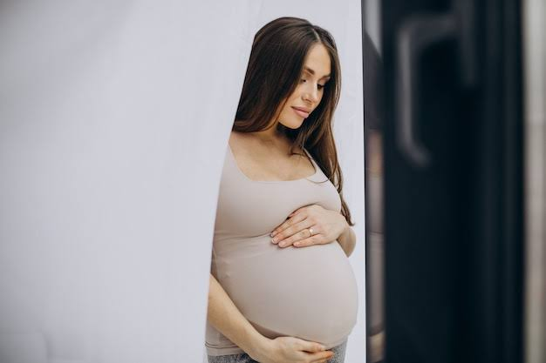
Вакцинопрофилактика во время беременности
Защита двоих
Научно обоснованный взгляд на безопасность и эффективность вакцинации для здоровья матери и ребёнка.
ЛЕКЦИЯ ДЛЯ МЕДИЦИНСКИХ РАБОТНИКОВ

Slide 2
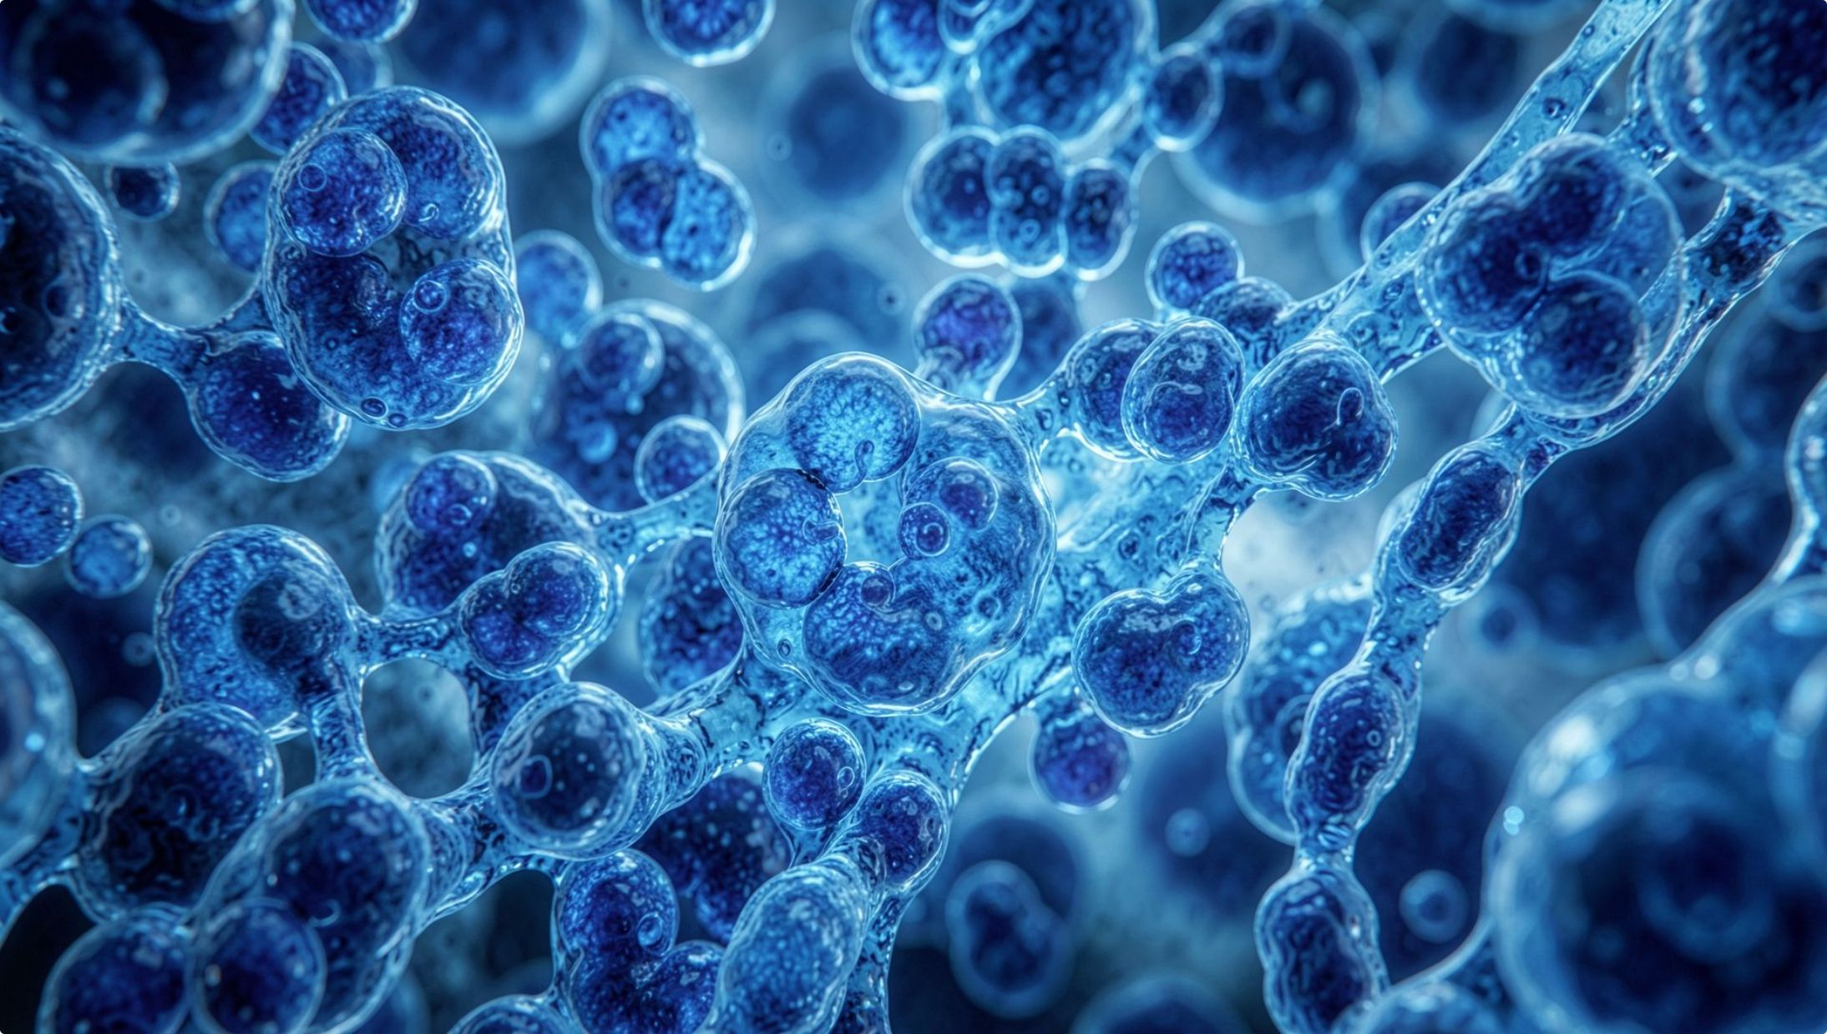

Беременность и иммунная система
Беременность — это состояние иммунологической толерантности. Чтобы организм не отторгал плод, иммунная система перестраивается:
Эта перестройка делает будущую маму более уязвимой к определённым инфекциям — гриппу, коклюшу и другим.
Клеточный иммунитет ↓
Гуморальный иммунитет ↑
Снижается активность борьбы
с вирусами и внутриклеточными бактериями
Усиливается выработка антител
— именно это делает вакцинацию возможной

Slide 3

Как мать защищает ребёнка: механизм действия
Введение вакцины
Материнский IgG
Транспорт через плаценту
Пассивный иммунитет
Вакцинируя себя во время беременности, женщина буквально передаёт ребёнку готовый иммунитет — защиту от смертельно опасных инфекций в самый уязвимый период его жизни.

Slide 4
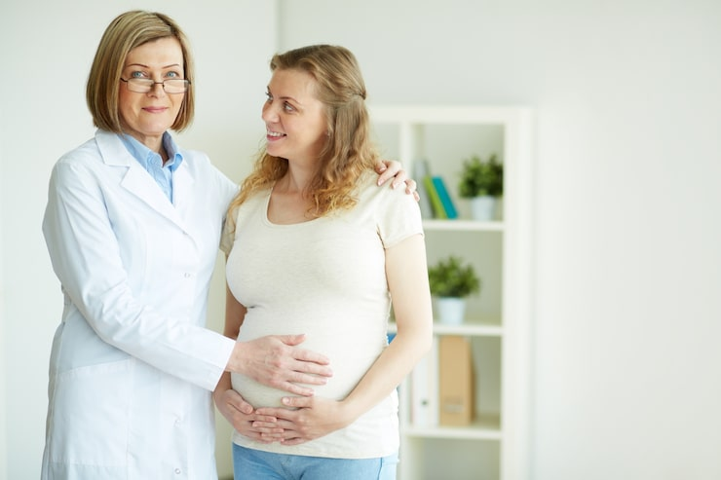
Рекомендованные вакцины в РФ
Согласно Национальному календарю прививок и клиническим рекомендациям Минздрава РФ, всем беременным показаны две инактивированные вакцины:
🦠 Грипп
Ежегодно, любой срок беременности, оптимально — осень-зима
💉 Коклюш / Дифтерия / Столбняк
В каждую беременность, оптимальный срок — 27–36 недель

Slide 5
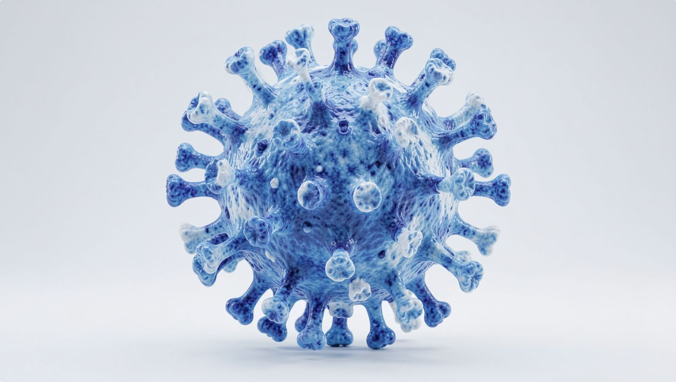

Вакцинация против гриппа
Риск для матери
Госпитализация с гриппом в 5–10 раз чаще, чем у небеременных. Высокий риск пневмонии, дыхательной недостаточности.
Риск для плода
Лихорадка в I триместре — риск пороков нервной трубки. Грипп ассоциирован с преждевременными родами и низкой массой тела.
Эффективность по данным ВОЗ: снижение риска заболевания у беременной на 40–60%; риск госпитализации младенца с гриппом в первые 6 месяцев — на 72%.

Slide 6
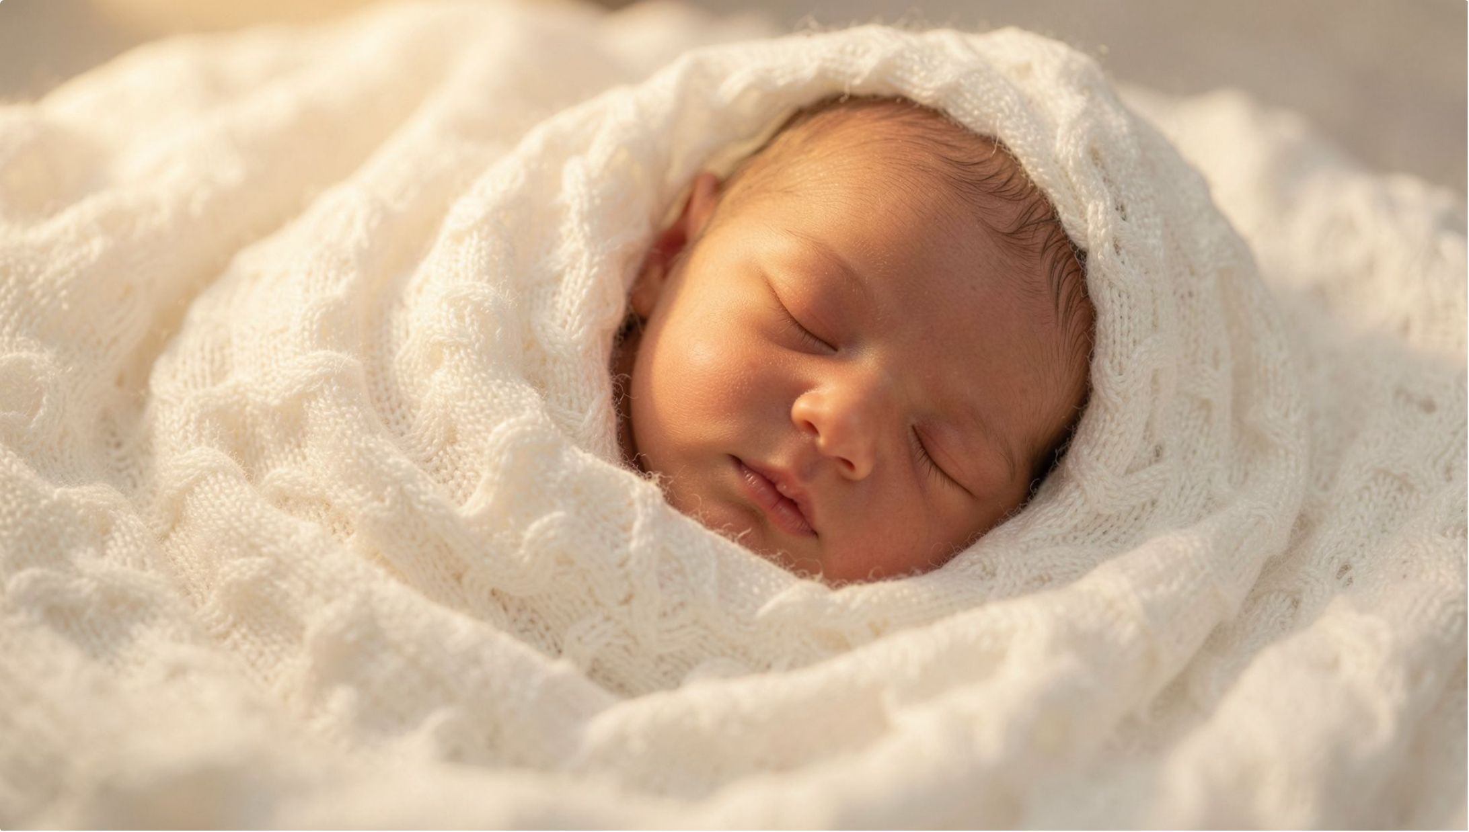

Вакцинация против коклюша, дифтерии и столбняка
Почему именно 27–36 недель?
К 27-й неделе плацента сформирована для активного транспорта антител. У организма есть время выработать максимальный титр IgG к моменту родов.
Коклюш для младенца — смертельная угроза
Приступы кашля → апноэ, судороги, гипоксия мозга
Младенцы до 3 месяцев — группа максимального риска летального исхода
Собственная прививка ребёнка начинается только с 3 месяцев
До первой прививки ребёнка может защитить только пассивный иммунитет от матери.

Slide 7


Разрушаем мифы
«Вакцина может вызвать болезнь»
1
Беременным вводят только инактивированные вакцины — убитый вирус или его белки. Они не способны размножаться и вызвать инфекцию.
«Компоненты вакцины токсичны для плода»
2
Крупномасштабные исследования десятилетиями не выявили связи между компонентами вакцин и патологиями развития плода.
«Лучше переболеть — иммунитет естественнее»
3
Грипп или коклюш при беременности несут прямую угрозу жизни плода. Вакцина даёт тот же иммунитет — без риска тяжёлого течения.
«Я уже прививалась год назад»
4
Уровень антител снижается. Прививку от гриппа делают ежегодно, от коклюша — в каждую беременность для свежей передачи антител.

Slide 8

Другие вакцины и «кокон защиты»
Живые вакцины — противопоказаны
Стратегия «Кокон вакцинации»
Все близкие, контактирующие с новорождённым, должны быть привиты:
КПК (корь, краснуха, паротит) и ветряная оспа содержат ослабленные живые вирусы. Введение во время беременности строго противопоказано.
Папа, бабушки, дедушки, братья и сёстры
При планировании беременности
От гриппа, коклюша, кори, дифтерии
Проверить IgG к кори и краснухе. При отсутствии иммунитета — привиться и отложить зачатие минимум на 1 месяц.
Если с последней прививки прошло более 10 лет

Slide 9
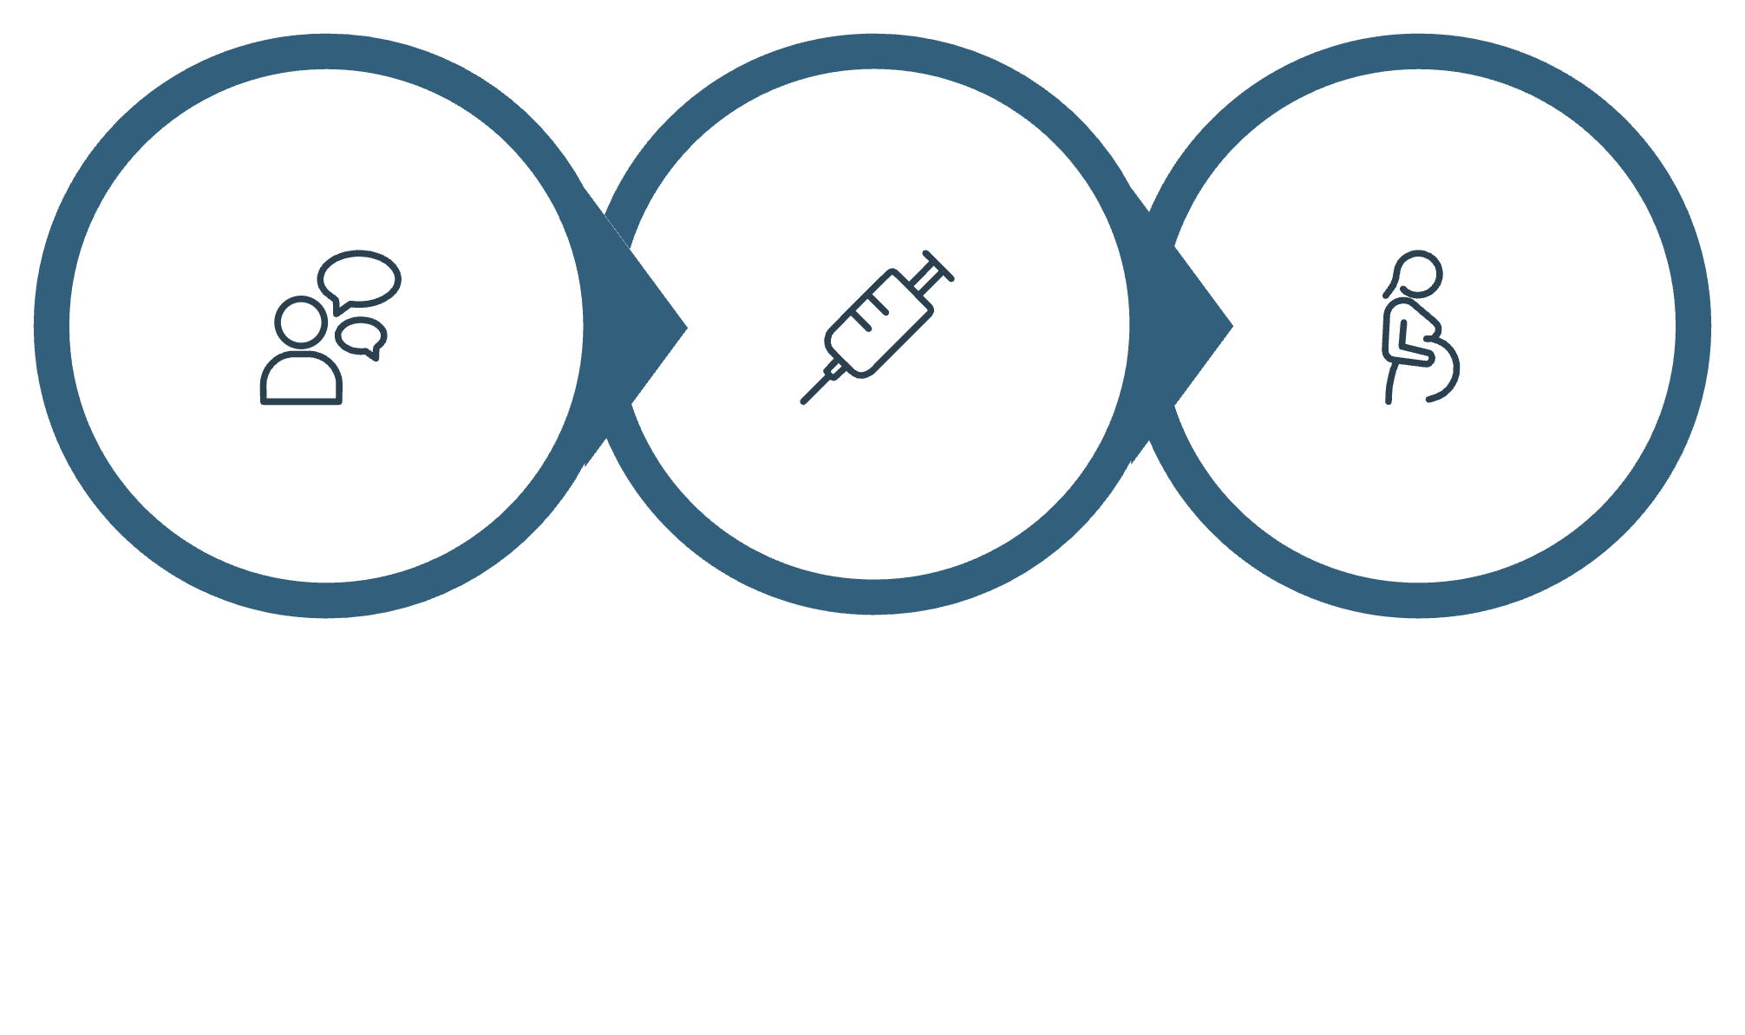
Алгоритм действий для врача
Вакцинация АКДС27–36 нед.
Обсудить план
Вакцинация от гриппа
Вакцинация во время беременности — это современный, научно доказанный и наиболее эффективный способ защитить здоровье матери и ребёнка. Решение всегда принимается совместно с лечащим врачом с учётом индивидуальной клинической ситуации.

Slide 10
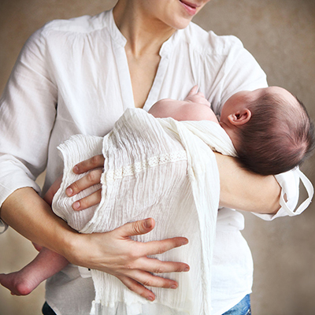

Ключевые выводы
2
72%
Вакцины обязательны
Снижение риска
Грипп и коклюш/дифтерия/столбняк — для каждой беременности
Госпитализации младенца с гриппом в первые 6 месяцев жизни
27–36
Недель — оптимальный срок
Для вакцинации от коклюша и максимальной передачи антител
Здоровье матери — фундамент здоровья ребёнка. Вакцинация помогает построить на этом фундаменте надёжную защиту от опасных инфекций.

